Slide 2
Wie is Vincent van Gogh?
Notes:
Credits afbeelding: Zelfportret met grijze vilthoed, Vincent van Gogh (1853 – 1890), 1887, Van Gogh Museum Amsterdam.

Slide 3
Wereldberoemd kunstenaar
Wat weet je al over Vincent van Gogh?
Notes:
Deze digitale presentatie hoort bij de introductieles over Vincent van Gogh.
De nummers verwijzen naar de onderdelen van de introductieles.
1. Introduceer Vincent van Gogh
Inventariseer dat wat de leerlingen noemen.
Waar kennen de leerlingen Van Gogh van?
Laat de volgende sheets zien: zonnebloemen, brieven, aardappeleters, amandelbloesem, voorbeelden merchandising.

Slide 4
Notes:
Credits afbeelding: Zonnebloemen, (Vincent van Gogh (1853 – 1890), 1889, Van Gogh Museum Amsterdam.
Ken je Vincent van Gogh van zijn zonnebloemen?

Slide 5
Notes:
Credits afbeelding: Vincent van Gogh (1853 – 1890), Van Gogh Museum, Amsterdam.
Ken je Vincent van al die brieven die hij schreef?

Slide 6
Notes:
Credits: De aardappeleters, (Vincent van Gogh, 1853 – 1890), Nuenen, 1885, Van Gogh Museum Amsterdam
Ken je hem van de aardappeleters uit Brabant?
Een wereldberoemd schilderij dat hij maakte van een boerenfamilie in Nuenen in 1885.

Slide 7
Notes:
Credits afbeelding: Amandelbloesem, Vincent van Gogh (1853 – 1890), Saint-Rémy-de-Provence,1890, Van Gogh Museum, Amsterdam.
Ken je hem van deze tak amandelbloesem met de lenteblauwe lucht?
Hij schilderde het in 1890 als cadeau voor zijn kleine neefje, het zoontje van zijn geliefde broer Theo.

Slide 8
Notes:
Credits: screenshot van artikel: Van Gogh Merchandise, een industrie op zichzelf. Omroep Brabant.
Of ken je Van Gogh van alles wat te koop is met afbeeldingen van zijn schilderijen?
Je kunt het zo gek niet bedenken: koelkastmagneten, schoenen, pennen, sleutelhangers, spiegeltjes.

Slide 9
Wereldberoemd kunstenaar
Wat zou je willen weten over Vincent van Gogh?
Notes:
Verzamel vragen van de leerlingen.

Slide 10
Kind van Brabant
Notes:
2. Vincent van Gogh, kind van Brabant

Slide 11
Wist je dat?
Notes:
Credits afbeelding: uitsnede uit groepsfoto van HBS Willem II, docenten en leerlingen van de HBS Willem II, 1866 of 1867. Archief HBS Willem II Tilburg.
Vincent is geboren en getogen in Brabant.
Hij is in Zundert geboren op 30 maart 1853.
Hij groeit op, speelt graag in de tuin en gaat naar school.
De Brabantse familie van Gogh bestaat uit zijn moeder Anna, zijn vader Theodorus, zijn drie zussen Anna, Lies en Wil en twee broers Theo en Cor.
Ze zijn thuis met z’n achten.

Slide 12
Wist je dat?
Notes:
Credits afbeelding: Feest bij dorpsschool in Zundert, uit boek ‘’Van Gogh & Brabant’, pag. 21.
“Vincent volgde onderwijs aan de dorpsschool van Zundert, die vlakbij hun woonhuis lag. Omdat alleen de leerlingenlijsten van 1861 bewaard zijn gebleven, is slechts van dat jaar met zekerheid te zeggen dat Vincent er op school zat. Het zal een drukke boel geweest zijn, want alle leerlingen zaten in één klaslokaal bij elkaar en ‘s winters telde de school ca. 150 leerlingen. In de zomer was het rustiger omdat er dan werk op het land gedaan moest worden.
Of en waarom Vincent in 1861 van school ging, is niet duidelijk. Wellicht had het ermee te maken dat zijn ouders vonden dat Vincent te ruw werd door de omgang met alle arbeiderskinderen op de school.”
Bron: www.vangoghroute.nl

Slide 13
De schilder in Brabant
Notes:
3. De schilder in Brabant

Slide 14
Wist je dat?
Notes:
Credits afbeelding: Interieur van de Kunsthandel in Den Haag, uit boek ‘Van Gogh & Brabant’, pag.28.
Vincent weet pas later in zijn leven dat hij schilder wil worden.
Eerst is hij via zijn oom Vincent gaan werken in de kunsthandel.
Hij is 16 jaar als hij daar gaat werken in Den Haag en later in Brussel.
Hij is ook nog onderwijzer geweest in Engeland.
Daarna heeft hij het geprobeerd als dominee in België. Hetzelfde beroep als zijn vader. Dat lukt hem niet.
Toen is hij teruggekomen naar Brabant in Etten en heeft hij besloten kunstenaar te worden.

Slide 15
Wist je dat?
Notes:
Credits afbeelding: Van Gogh Brabant
Vincent heeft op verschillende plekken in Brabant gewoond en gewerkt, is daar naar school gegaan of op familiebezoek geweest.
In Zundert: geboren en naar de dorpsschool.
In Zevenbergen: naar de kostschool.
In Tilburg: naar de middelbare school (HBS).
In Helvoirt: op bezoek bij zijn ouders die naar Helvoirt verhuisden / Vincent zelf zit in Den Haag, Parijs en Londen, Dordrecht, Amsterdam en België.
In Etten-Leur: hij gaat een paar keer op bezoek bij zijn ouders die zijn verhuisd naar Etten en hij woont zelf daar ook een tijdje. Hij richt zijn eerste atelier in om te gaan tekenen. Vanuit Etten gaat hij weer naar Den Haag en Drenthe.
In Nuenen: daar woont hij van 1884 tot 1885 / schildert hij de aardappeleters. Vanuit Nuenen vertrekt hij naar Antwerpen en Frankrijk.
In Breda: wonen zijn opa en oma

Slide 16
Wist je dat?
Notes:
Credits afbeelding: Wever, Vincent van Gogh (1853 – 1890), Nuenen,1884, Van Gogh Museum, Amsterdam.
Vincent’s Brabantse werk gaat vooral over wevers, maaiers en zaaiers.
Hij gebruikt donkere kleuren in zijn werk.
Hij experimenteert met ‘donker dat toch kleur is’.

Slide 17
Wist je dat?
Notes:
Credits afbeelding: Weg met knotwilgen en man met bezem, Vincent van Gogh (1853 – 1890), Etten,1881, The Metropolitan Museum of Art, New York, uit boek Van Gogh & Brabant, pag. 44.
Hij tekent veel landschappen, bomenlaantjes en natuur.
Het Leurse laantje in Etten met knotwilgen hangt nu in een museum in New York.

Slide 18
Wist je dat?
Notes:
Credits afbeelding: Aardappelrooiende boer, Vincent van Gogh (1853 – 1890), 1885, Van Gogh Museum, Amsterdam.
Hij maakt veel studies van boeren die aan het werk zijn.
"Spitters, zaaiers, ploegers, mannen & vrouwen moet ik nu onophoudelijk teekenen. Al wat tot het boerenleven hoort onderzoeken & teekenen. Evenals veel anderen dat deden & doen. Ik sta nu niet meer zoo magteloos voor de natuur als vroeger." (Vincent aan Theo, Etten, september 1881).

Slide 19
Wist je dat?
Notes:
Credits afbeelding: Kop van een vrouw, Vincent van Gogh (1853 – 1890), 1885, Van Gogh Museum, Amsterdam.
Vincent experimenteert met het schilderen van hoofden en donkere kleuren.
Voorstudie voor De Aardappeleters.

Slide 20
Wist je dat?
Notes:
Credits afbeelding: www.vangoghbrabant.com
Vincent tekende en schilderde dat wat hem opviel in Brabant.
Wat valt jou op aan deze foto uit de tijd van Vincent?

Slide 21
Wist je dat?
Notes:
Credits afbeelding: uit boek ‘Van Gogh & Brabant’, pag.61.
Foto van Brabant in de tijd van Vincent: 1853-1890.
Inmiddels afgebroken wevershuisje in Nuenen.

Slide 22
Wist je dat?
Notes:
Credits afbeelding: uit boek ‘Van Gogh & Brabant’, pag. 31.
Ansicht van Brabant in de tijd van Vincent: 1853-1890.

Slide 23
De reis van Vincent door Europa
Notes:
4. De reis van Vincent door Europa tot wereldberoemd kunstenaar.

Slide 24
De reis van Vincent door Europa
Notes:
Credits afbeelding: uit brochure Route Van Gogh Europe / Japanse en Chinese versie
Vincent reisde heel veel door Europa.
Hij is vanuit Brabant naar Engeland, België en Frankrijk heen en weer gereisd.
Uiteindelijk is hij in Frankrijk gebleven.

Slide 25
Wist je dat?
Notes:
Credits afbeelding: De oogst, Vincent van Gogh (1853 – 1890), Arles, 1888, Van Gogh Museum, Amsterdam.
Vincent reisde vanuit Brabant naar Antwerpen, Parijs en verder door naar Zuid-Frankrijk.
In Frankrijk schilderde hij het ene na het andere schilderij.
Hij kon niet stoppen.
Welke verschillen zie je met het Brabantse werk? En welke overeenkomsten zie je?
(Zijn Franse werk was juist heel kleurrijk / ook veel boerenleven en natuur).

Slide 26
Wist je dat?
Notes:
Credits afbeelding: De zaaier, Vincent van Gogh (1853 – 1890), Arles, 1888, Van Gogh Museum, Amsterdam (Vincent van Gogh Stichting).
Ook in Frankrijk schilderde en tekende hij veel zaaiers.
Hij heeft meer dan 30 schilderijen en tekeningen van een zaaier gemaakt.

Slide 27
Wist je dat?
Notes:
Credits afbeelding: De Sterrennacht, Vincent van Gogh (1853 – 1890), Arles, 1889, MoMA The Museum of Modern Art / Google Arts & Culture.
In een brief aan zijn broer Theo schreef hij:
"Waarom, vraag ik me af, zouden de stralende stippen in de lucht niet net zo makkelijk te bereiken zijn als de zwarte stippen op de kaart van Frankrijk? “

Slide 28
Wist je dat?
Notes:
Credits afbeelding: De slaapkamer, Vincent van Gogh (1853 – 1890), Arles, 1888, Van Gogh Museum, Amsterdam (Vincent van Gogh Stichting).
De slaapkamer van Vincent in het Gele Huis waar hij woonde en werkte in Arles in Frankrijk.
Vincent was tevreden over dit schilderij.
Toen hij na zijn ziekte terugkwam en zijn schilderijen weer bekeek, vond hij dit schilderij van zijn slaapkamer het beste gelukt.
Wat vind jij?
Wat zie jij in zijn kamer?
Zie jij het hoedje van de schilder?

Slide 29
Wist je dat?
Notes:
Credits afbeelding: Zelfportret met verbonden oor, Vincent van Gogh (1853 – 1890), Arles, 1889, The Samuel Courtauld Trust, The Courtauld Gallery, Londen .
Vincent werd ziek in zijn hoofd. Hij was depressief.
Hij is een tijdje in een kliniek opgenomen geweest.
Daar schilderde hij de tuin.

Slide 30
Wist je dat?
Notes:
Credits afbeelding: http://www.vangoghroute.nl/frankrijk/auvers-sur-oise/begraafplaats/
Vincent en zijn geliefde broer Theo zijn kort na elkaar overleden.
Ze liggen samen begraven in Frankrijk.
Kun je op de grafstenen zien hoe oud ze zijn geworden?

Slide 31
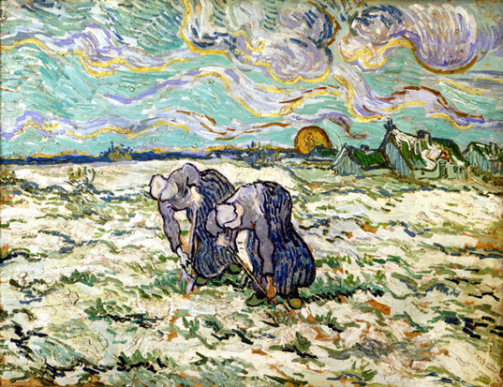
Heimwee naar Brabant
Notes:
Credits afbeeldingen:
Afbeelding 1 : kan ik niet vinden. Gebruik daarvoor in de plaats: https://krollermuller.nl/vincent-van-gogh-spittende-vrouw
Spittende vrouw, Vincent van Gogh (1853 – 1890), 1885, Kröller-Müller, Arnhem.
Afbeelding 2: Twee spittende boerinnen op een besneeuwd veld, Vincent van Gogh (1853 – 1890), 1890, Stiftung Sammlung E.G. Bührle, Zürich.
Vincent woonde en werkte de laatste jaren van zijn leven in Frankrijk.
Hij had best last van heimwee naar Brabant. Naar het Brabantse land, de mensen en de natuur.
In de schilderijen die hij maakte in Frankrijk zie je zijn eerdere werk uit Brabant terug.
Zie je de overeenkomsten? Zie je ook de verschillen?
De afbeelding links is gemaakt in Brabant. Rechts in Frankrijk.

Slide 32
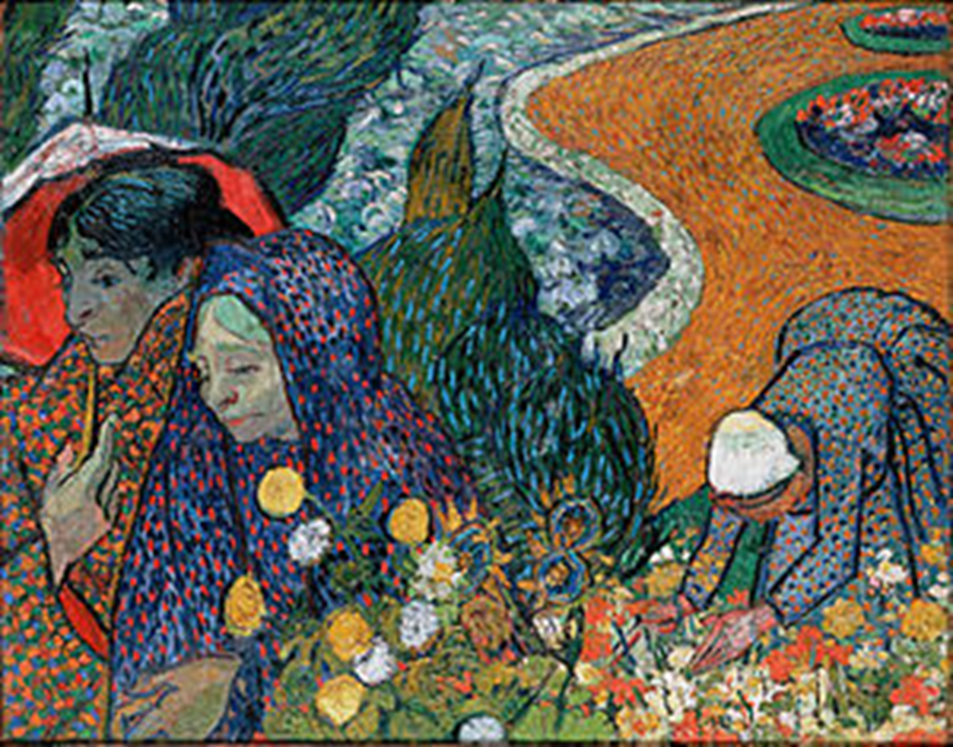
Heimwee naar Brabant
Notes:
Credits: Herinneringen aan de tuin in Etten. (Ladies of Arles), Vincent van Gogh (1853 – 1890), Arles, 1888, Hermitage, Sint Petersburg, Rusland.
Dit schilderij maakte Vincent toen hij in Frankrijk aan thuis in Brabant dacht.
Wat mis jij als je niet in Brabant bent?

Slide 33
Tot slot
Bedankt voor je aandacht en veel plezier met het maken van de opdrachten

Slide 34
Afbeeldingen opdrachtkaarten

Slide 35
Notes:
Leskaart introductie
Credits: Zonnebloemen, Vincent van Gogh (1853- 1890). Van Gogh Museum, Amsterdam (Vincent van Gogh Stichting).

Slide 36
Notes:
Opdrachtkaart Oefenen, oefenen
Credits: Worn out, Vincent van Gogh (1853 – 1890), Etten, 1881. Amsterdam Stichting P. en N. de Boer, bruikleen aan Van Gogh Museum Amsterdam (Vincent van Gogh Stichting).

